Slide 1
第九讲 可测函数的定义与性质
目的：熟练掌握可测函数的定义，熟悉其
性质，掌握常见的一些可测函数。
重点与难点：可测函数的引入，性质的证明。

Slide 2

基本内容：
一．可测函数的定义
为了定义新的积分，我们已经对$R^{n}$中的一般集合定义了测度概念，但同时也看到了，$R^{n}$中的确存在一些集合，它们是不可测的，因此，有必要对定义于$R^{n}$中某个可测子集$E$上的函数$f$，考察形如

Slide 3

$$E\left\{x∈E|d≤f\left(x\right)<c\right\}$$
的集合的可测性,假如对一切的$d,c∈R$上述集合都是可测的，则下面的和式
$$\sum_{i}{c_{i}mE\left\{x∈E|c_{i}≤f\left(x\right)<c_{i+1}\right\}}$$
就有意义了，从而可以讨论其极限的存在性，本章的目的，就是研究使得集合
$$E\left\{x∈E|d≤f\left(x\right)<c\right\}$$
对一切$d,c∈R$都可测的函数$f$之结构。

Slide 4

（1）关于$∞$的运算
由于我们允许函数值取$±∞$，所以需作一些规定，我们所讨论的函数都是指单值实函数，并且规定
（i）$\left(+∞ \right)+\left(+∞ \right)=+∞，\left(−∞ \right)+\left(−∞ \right)=−∞$
（ii）对任意$a∈R,a+\left(+∞\right)=+∞,$
$$a+\left(−∞\right)=−∞$$

Slide 5

（iii）对任意$b>0,c<0$
$$b∙\left(+∞\right)=+∞,b∙\left(−∞\right)=−∞,$$
$$c∙\left(+∞\right)=−∞,c∙\left(−∞\right)=+∞$$
$$\left(+∞\right)∙\left(−∞\right)=\left(−∞\right)∙\left(+∞\right)=−∞,$$
$$\left(−∞\right)∙\left(−∞\right)=\left(+∞\right)∙\left(+∞\right)=+∞$$
但是 $\left(+∞\right)−\left(+∞\right),\left(+∞\right)+\left(−∞\right),$
$$\left(−∞\right)−\left(−∞\right),\left(−∞\right)+\left(+∞\right),0∙(±∞)$$
是没有意义的，因此，不允许作这种运算。

Slide 6

（2）定义
定义1 假设${E⊂R}^{n}$是可测集，$f(x)$是$E$上的函数，如果对任意常数$a$，集合
$$E\left\{f\left(x\right)>a\right\}≜\left\{x|x∈E,f\left(x\right)>a\right\}$$
都是可测集，则称$f$是$E$上的可测函数。

Slide 7
问题1：为了定义函数的Lebesgue积分，须要求这些函数满足什么条件？
问题2：列举几类可测函数的例子？

Slide 8

（3）简单函数的可测性
定义 设 ${E⊂R}^{n}$是可测集,$E_{1},E_{2},…,E_{n}$
是$E$的互不相交的可测子集，且$\bigcup_{i=1}^{n}{E_{i}}=E,$
$C_{1},C_{2},…,C_{n}$是常数，则称$E$上的函数
$φ\left(x\right)=C_{i},∀x∈E_{i},(i=1,2,…,n)$为简单函数。

Slide 9
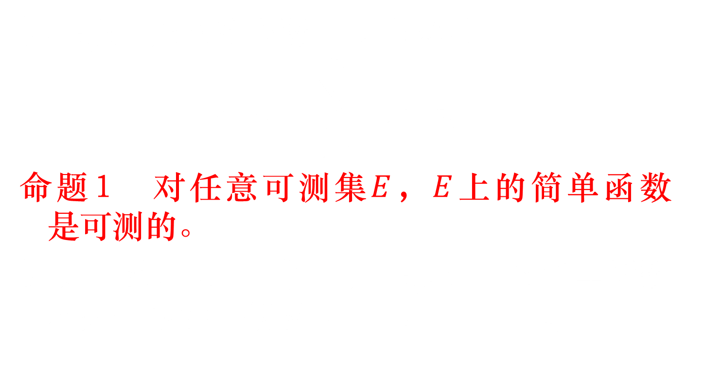
记$χ_{E_{i}}$为$E_{i}$的特征函数，则显然有
$$φ\left(x\right)=\sum_{i=1}^{n}{C_{i}∙}χ_{E_{i}}$$
命题1 对任意可测集$E$，$E$上的简单函数 是可测的。
证明：设$φ\left(x\right)=\sum_{i=1}^{n}{C_{i}∙}χ_{E_{i}}$是$E$上的简单函数，不失一般性，假设$C_{1}<C_{2}<…<C_{n}$

Slide 10

(若$C_{i}=C_{j}$，则将$E_{i}∪E_{j}$看作某个$Ek$)，往证对任意 $a∈R,E\left\{φ\left(x\right)>a\right\}$是可测集。
显然，
$$E\left\{φ\left(x\right)>a\right\}=\left\{\begin{aligned}∅, 当a≥C_{n} \\ E, 当a<C_{1} \\ \bigcup_{j=i+1}^{n}{E_{j}},当C_{i}≤a<C_{i+1}\end{aligned}\right.$$

Slide 11

所以$E\left\{φ\left(x\right)>a\right\}$是可测集。证毕。
（4）非负函数可测性的等价定义
如果可测函数$f(x)≥0$，则称其为非负
可测函数。

Slide 12

定理1 如果$f(x)$是可测集$E$上的非负函数，
则下列各陈述相互等价：
（i） $f(x)$在$E$上非负可测；
（ii）存在$E$上的非负简单函数列${\left\{φ_{m}(x)\right\}}_{m=1}^{∞}$
使得
证明 ，其中

Slide 13

是$E$上的非负简单函数，满足
$$φ_{m}\left(x\right)≤φ_{m+1}\left(x\right),m=1,2,⋯$$
则对任意实数$a$及任意$m,E\left\{x|φ_{m}\left(x\right)>a\right\}$是
可测集，而
$$E\left\{x|f\left(x\right)>a\right\}=\bigcup_{m=1}^{∞}{E\left\{x|φ_{m}\left(x\right)>a\right\}}$$
故$E\left\{x|f\left(x\right)>a\right\}$是可测集。
(i)⇒(ii) 假设$f$是$E$上的非负可测函数，即

Slide 14

任意实数$a$, $E\left\{x|f\left(x\right)>a\right\}$是可测集,不难看出 $E\left\{x|f\left(x\right)≥a\right\}=\bigcup_{k=1}^{∞}{E\left\{x|f\left(x\right)>a−\frac{1}{k}\right\}}$
故 $E\left\{x|f\left(x\right)≥a\right\}$是可测集，于是对任意常数$a,b$，
集合
$$E\left\{x|a≤f\left(x\right)<b\right\}=E\left\{x|f\left(x\right)≥a\right\}−E\left\{x|f\left(x\right)≥b\right\}$$
也是可测的。

Slide 15

对任意正整数$m$及$k=0,1,⋯,m2^{m}−1,$ 令
则$E_{m,k}$是互不相交的可测集，且
$$E=\bigcup_{k=0}^{m2^{m}}{E_{m,k}}$$
定义简单函数

Slide 16

可以证明$φ_{m}(x)≤φ_{m+1}(x)(m≥1)$。
下面证明
若$x_{0}∈E$使$f\left(x_{0}\right)=+∞$则对任意$m,x_{0}∈E_{m,{m2}^{m}}$，所以$φ\left(x_{0}\right)=m→+∞$
若$f\left(x_{0}\right)<+∞$则可取正整数$m_{0}>f(x_{0})$则当$m≥m_{0}$时，

Slide 17

$$\left|f\left(x_{0}\right)−φ_{m}(x_{0})\right|=f\left(x_{0}\right)−φ_{m}(x_{0})$$
$$<\frac{1}{2^{m}}→∞(m→∞)$$
因此
$$\lim_{m→∞}{φ_{m}(x_{0})}=f(x_{0})$$
证毕。
由于定理1中（i）与(ii)的等价性，所
以，也可将（ii）作为非负可测函数的定义。

Slide 18

（5）一般可测函数的等价定义
而对一般的实值函数，可以作的正负部分解：
$$f_{+}\left(x\right)=\left\{\begin{aligned}f\left(x\right) f(x)≥0 \\ 0 f\left(x\right)<0\end{aligned}\right.$$
$$f_{−}\left(x\right)=\left\{\begin{aligned}−f\left(x\right) f\left(x\right)<0 \\ 0 f\left(x\right)≥0\end{aligned}\right.$$

Slide 19

则$f\left(x\right)=f_{+}\left(x\right)−f_{−}(x)$,于是又可利用$f_{+},f_{−}$的可测性来定义的$f$的可测性。即称$f(x)$可测当且仅当$f_{+},f_{−}$都是可测函数。可以证明该定义与定义1是等价的。

Slide 20

定理2 设$f(x)$是$R^{n}$中可测集$E上$的函数，则 $f(x)$在$E$上可测当且仅当下列条件之一成立。
(i)对任意常数$a$, $E\left\{x|f\left(x\right)≥a\right\}$可测；
(ii)对任意常数$a$, $E\left\{x|f\left(x\right)<a\right\}$ 可测；

Slide 21

(iii)对任意常数$a$, $E\left\{x|f\left(x\right)≤a\right\}$可测；
证明：因为
$$E\left\{x|f(x)≥a\right\}=\bigcup_{k=1}^{∞}{E\left\{x|f\left(x\right)>a−\frac{1}{k}\right\}}$$
$$E\left\{x|f(x)<a\right\}=E−E\left\{x|f\left(x\right)≥a\right\}$$
$$E\left\{x|f(x)≤a\right\}=E−E\left\{x|f\left(x\right)>a\right\}$$
$$E\left\{x|f(x)>a\right\}=E−E\left\{x|f\left(x\right)≤a\right\}$$
故 $f(x)$可测$(i)(ii)⇒(iii)⇒f(x)$可测。
证毕。

Slide 22
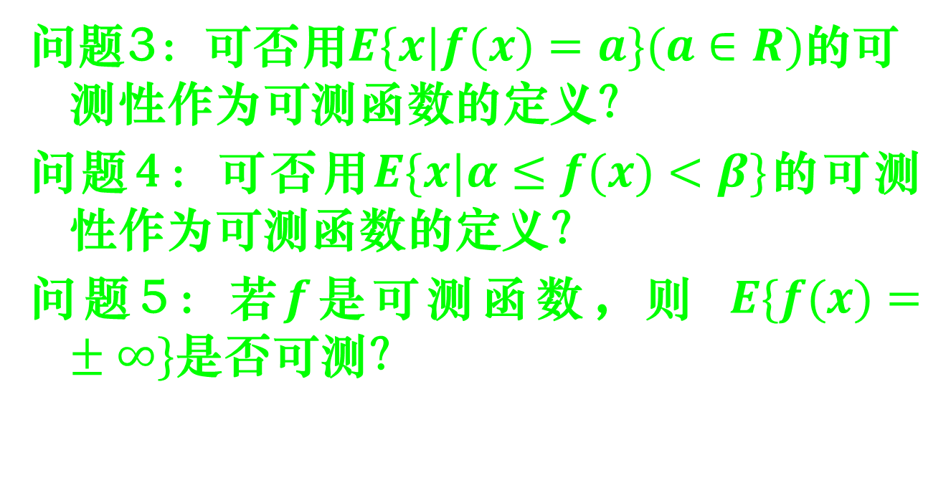
问题3：可否用$E\{x|f(x)=a\}(a∈R)$的可测性作为可测函数的定义？
问题4：可否用$E\{x|α≤f(x)<β\}$的可测性作为可测函数的定义？
问题5：若$f$是可测函数，则 $E\{f(x)=±∞\}$是否可测？

Slide 23
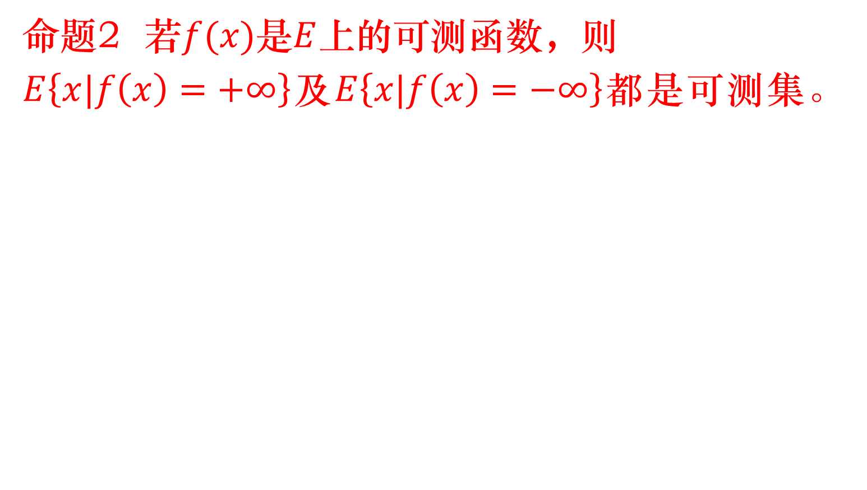
命题2 若$f(x)$是$E$上的可测函数，则
$E\left\{x|f\left(x\right)=+∞\right\}$及$E\left\{x|f\left(x\right)=−∞\right\}$都是可测集。
证明 由
$$E\left\{x|f\left(x\right)=+∞\right\}=\bigcap_{n=1}^{∞}{E\left\{x|f\left(x\right)>n\right\}}$$
$$E\left\{x|f\left(x\right)=−∞\right\}=\bigcap_{n=1}^{∞}{E\left\{x|f\left(x\right)<−n\right\}}$$
立证。

Slide 24

二．可测函数的性质
（1）几乎处处相等的函数
下面讨论可测函数的基本性质。
一般地，如果$E$是可测集， $P(x)(x∈E)$是与$x$ 有关的命题，且存在$E$的零测子集$E_{0}$，使得对任意$x∈E−E_{0}$，命题$P(x)$成立，则说$P(x)$在$E$上几乎处处成立。记为$P\left(x\right),a.e.x∈E.$
$a.e.$是almost everywhere的缩写。

Slide 25

性质1 如果两个函数$f(x)$与$g(x)$在$E⊂R^{n}$上几乎处处相等，则当其中一个在$E$上可测时，另一个也可测。
证明：假设$f(x)$ 可测，则对任意实数$a$,
$E\left\{x|f\left(x\right)>a\right\}$是可测集，由于$E\left\{x|f\left(x\right)≠g(x)\right\}$是零测集，且
$$E\left\{x|g\left(x\right)>a\right\}=[E\left\{x|f\left(x\right)>a\right\}∩E\left\{x|f\left(x\right)=g\left(x\right)\right\}]$$
$$∪\left[E\left\{x|g\left(x\right)>a\right\}∩E\left\{x|f\left(x\right)≠g\left(x\right)\right\}\right]$$

Slide 26

故 $E\left\{x|g\left(x\right)>a\right\}$是可测集
$E\left\{x|f\left(x\right)>a\right\}∩E\left\{x|f\left(x\right)=g\left(x\right)\right\}$与一个零测集$E\left\{x|g\left(x\right)>a\right\}∩E\left\{x|f\left(x\right)≠g\left(x\right)\right\}$的并，它当然可测。证毕。

Slide 27

从性质1可以看到，函数的可测性与其在零测集上的取值无关，因此，讨论的函数的可测性允许在任何零测集上改变其值，比如，我们来看看Dirichlet函数。
$$D\left(x\right)=\left\{\begin{aligned}0, x∈Q∩\left[0,1\right] \\ 1, x∈\left[0,1\right]−Q\end{aligned}\right.$$

Slide 28

由于$m\left(Q∩[0,1]\right)=0$，故可以在$Q∩[0,1]$上重新定义D的值，从而得新的函数$\tilde{D}\left(x\right)=1$ 这是常值函数，它与$D(x)$几乎处处相等，所以$\tilde{D}(x)$与$D(x)$的可测性相同。尽管$D(x)$处处不连续，但和一个常值函数却是几乎处处相等的。在第四章中将会看到，这样的函数虽然不是Riemann可积的，却是最简单的Lebesgue可积函数。事实上，它正是我们前面定义的简单函数。

Slide 29

（2） 可测函数定义域的分割
性质2 如果$f(x)$是$E$上的可测函数，$E_{0}$是$E$的可测子集，则 $f(x)$也是$E_{0}$上的可测函数。
反之，如果已知$f(x)$在每一个$E_{i}$上都可测，$i=1,2,3,…$, 则$f(x)$在$E=\bigcup_{i=1}^{∞}{E_{i}}$可测。

Slide 30

证明：由
$$E_{0}\left\{x|f\left(x\right)>a\right\}=E_{0}∩E\left\{x|f\left(x\right)>a\right\}$$
$$E\left\{x|f\left(x\right)>a\right\}=\bigcup_{i=1}^{∞}{E_{i}\left\{x|f\left(x\right)>a\right\}}$$
立得性质2。

Slide 31

由于我们允许可测函数取值为$±∞$，所以讨论两个可积函数的和、差、商的可测性，需假定这些运算是被允许的。
（3） 可测函数的和与差的可测性
性质3 若$f(x)$, $g(x)$都是$E$上的可测函数则
（i） $cf(x)$在$E$上可测。$(c∈R)$
(ii)当 $f\left(x\right)+g(x)$在$E$上几乎处处有意义时， $f\left(x\right)+g(x)$在$E$上可测；

Slide 32

证明：若$c=0$，则$cf\left(x\right)=0$ ，它当然在$E$上可测。若$c>0$，则对任意$a∈R,$
$$E\left\{x|cf\left(x\right)>a\right\}=E\left\{x|f\left(x\right)>\frac{a}{c}\right\}$$
从而由 $f(x)$的可测性知 $cf(x)$可测。

Slide 33

若$c<0,$则$E\left\{x|cf\left(x\right)>a\right\}=E\left\{x|f\left(x\right)<\frac{a}{c}\right\}$
故$cf(x)$仍可测。（i）证毕。
为证(ii)，不妨设$f\left(x\right)+g(x)$处处有意义，
将$R$中的全体有理数排成序列${\left\{r_{i}\right\}}_{i=1}^{∞}$，则对
任意$a∈R$
$$E\left\{x|f\left(x\right)+g(x)>a\right\}=E\left\{x|f\left(x\right)>a−g(x)\right\}$$
$$=\bigcup_{i=1}^{∞}{E\left\{x|f\left(x\right)>r_{i}>a−g(x)\right\}}$$

Slide 34

$$=\bigcup_{i=1}^{∞}{E\left\{x|f\left(x\right)>r_{i}\right\}}∩E\left\{x|r_{i}>a−g(x)\right\}$$
$$=\bigcup_{i=1}^{∞}{E\left\{x|f\left(x\right)>r_{i}\right\}}∩E\left\{x|g(x)>a−r_{i}\right\}$$
由$f\left(x\right),g(x)$的可测性知上式最后一项是可测集，从而$E\left\{x|f\left(x\right)+g(x)>a\right\}$ 可测，即$f\left(x\right)+g(x)$ 可测 。

